Slide 1


9. 周界和面積
1
2
3
4
5
6
7

Slide 2


2019、2014年題型
10
9
右圖是由4個大小相同的正方形組成，
面積是256cm²，它的周界是多少？
A. 128cm B. 96cm
C. 80cm D. 64cm
1
8
7
2
3
6
4
5
C
 每個正方形的面積：
它的周界相當於10條正方形的邊長，
256÷4 = 64(cm²)，
64 = 8×8，
所以正方形的邊長是8cm。
即周界是：
8×10 = 80(cm)

Slide 3

2017年題型
1.
以上哪一個圖形的周界是最長的？
A. K B. L C. M D. N
K
L
M
N
A
三角形任意兩邊的長度之和大於第三邊的長度。
比較K和M：
K ＞ M
比較L和N：
L ＞ N
比較K和L：
K長22個單位，
L長20個單位，
K ＞ L

Slide 4
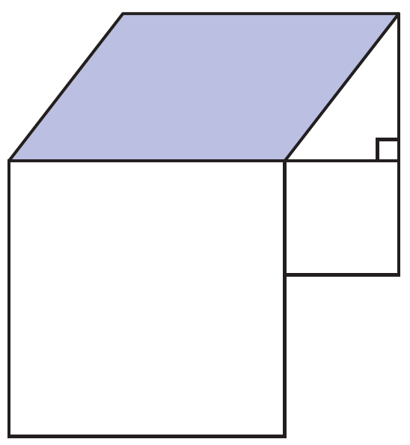
2019、2018年題型
2. 右圖是由兩個正方形、一個
三角形和一個平行四邊形組
成。平行四邊形的面積是多
少？
A. 100cm²
B. 80cm²
C. 56cm²
D. 40cm²
4cm
10cm
4cm
8cm²
100cm²
16cm²
三角形面積 = 底×高÷2
正方形面積 = 邊長×邊長
平行四邊形面積 = 底×高
= 10×4
= 40(cm²)
16 = 4×4，小正方形邊長是4cm。
100 = 10×10，大正方形邊長是10cm。
三角形的高 =面積×2÷底
= 8×2÷4
= 4(cm)
D

Slide 5
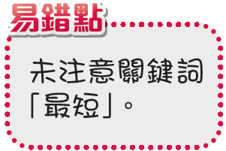
2023年題型
3.
用以上5 個大小相同的正方形拼合成一個新的圖
形。新圖形的周界最短是多少？
A. 72cm B. 81cm
C. 90cm D. 108cm
9cm
重合的邊越多，周界越短。
C
周界最短是：
9×10
= 90(cm)
10條邊長

Slide 6

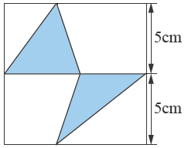
2020年題型
4. 在右圖的正方形中，着色部分的面積是多少？
  A. 100cm²
  B. 50cm²
  C. 25cm²
  D. 12.5cm²
Z
X
Y
C
可用轉化法解題。
三角形面積 = 底×高÷2
= (5＋5)
×5
÷2
三角形X和Y的底相同，高都是5cm，
所以三角形X和Y的面積相同。
= 25(cm²)
着色部分的面積 = 三角形X的面積＋三角形Z的面積

Slide 7
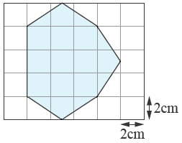
2021年題型
5. 右圖中，着色部分的面積是多少？
A. 54cm²
B. 58cm²
C. 64cm²
D. 72cm²
A
三個三角形的底和高都相同，它們的面積亦相同。
着色部分的面積 = 三角形面積×3＋正方形的面積
= (2×3)×2÷2×3
＋(2×3)×(2×3)
= 54(cm²)

Slide 8

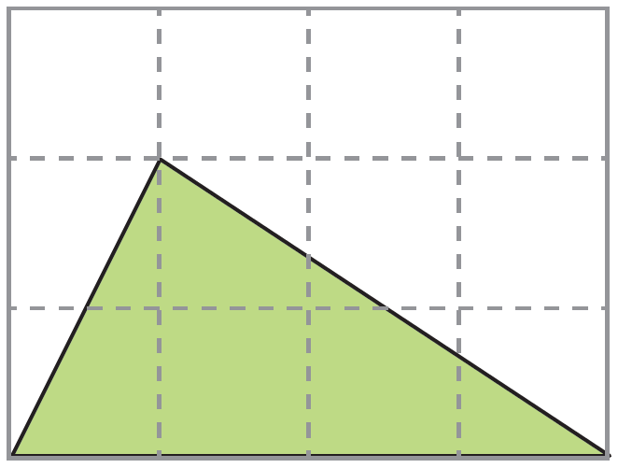
右圖的長方形是由12個大小相同的正方形組成，該長方形的周界是56cm。着色部分的面積是多少？
A. 128cm²
B. 96cm²
C. 64cm²
D. 36cm²
11
10
9
8
12
7
13
1
6
14
2
5
C
1
2
3
4
三角形面積 = 底×高÷2
每個正方形的邊長相等。
= (4×4)
×(4×2)
÷2
正方形的邊長：56÷14 = 4(cm)
= 64(cm²)

Slide 9
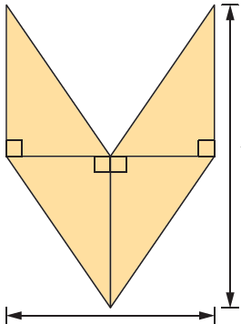
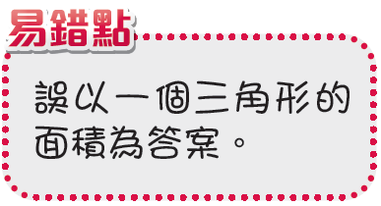
2023年題型
6. 右圖是由四個大小和形狀相同的直角三角形組成。
右圖的面積是多少？
A. 88cm²
B. 176cm²
C. 352cm²
D. 704cm²
(32÷2)cm
(22÷2)cm
32cm
C
22cm
右圖的面積 = 一個三角形的面積×4
×4
= (22÷2)×(32÷2)÷2
= 352(cm²)

Slide 10
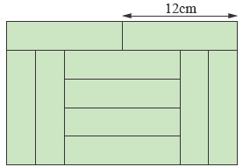

2021年題型
7. 右圖由10 個大小和形狀相同的長方形組成。
(a) 每個長方形的周界是多少？
(12＋ )
12÷4
×2
(12＋12÷4)×2
= 30
每個長方形的周界是30cm。
長方形的長 = 長方形的闊×4
長方形的闊 = 12÷4

Slide 11

2021年題型
7. 右圖由10 個大小和形狀相同的長方形組成。
(b) 整個圖形的面積是多少？
(只須寫出答案)
整個圖形的面積是 cm²。
360
長方形面積 = 長×闊
= (12×2)×
(12÷4＋ )
12
= 360(cm²)

Slide 12
全特訓完

